Slide 1
GitHub
2015/10/28 鄭雅馨

Slide 2
動機
業界的潮流趨勢
研究專案整合
所有圖片出處：google

Slide 3
What is Github?
What Is Github
https://www.youtube.com/watch?v=VUaBfYCmJls
Notes:
*公開的平台，若要鎖起來，須付費
*就算沒有github帳號，也可下載公開的code

Slide 4
Git vs. Github
Git : 是個版本控制系統，來管理你的程式碼的開發歷史紀錄 - tool
Github : 是Git延伸出來的一種開發服務 - service for projects that uses Git on the web

Slide 5
Github vs. Dropbox
Github | Dropbox
*有版本控制 *可選擇同步的檔案 | *無版本控制 *同步所有檔案

Slide 6
Why use GitHub
多人開發程式
- 在校時，一個專題可能多人去執行、開發，在
合併成果及程式時，如果用人工去對，常在複
製貼上時，有可能造成錯誤，或是花很多時間
- 在業界中，一個專案也會由多人開發，由於時
間、地點、程式大小的關係，在整合時，單靠
人力會非常沒效率且容易出錯

Slide 7
Why use GitHub
版本控制
-以防修改時改錯了，想回復的困難
https://www.youtube.com/watch?v=5053xSslhkc
Notes:
2:40 建立repositories
12:19 版本控制, history
13:12 github app clone…history…branch

Slide 8
出處：https://github.com/

Slide 9
Set Up Git
出處：https://help.github.com/articles/set-up-git/

Slide 10
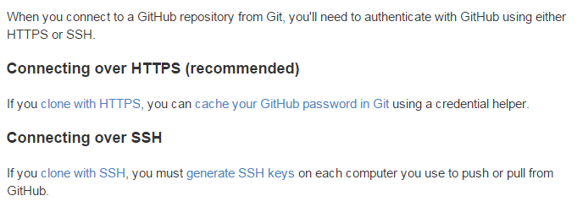
Authenticating with GitHub from Git
出處：https://help.github.com/articles/set-up-git/

Slide 11
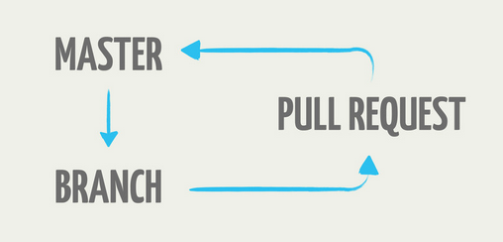
GitHub Flow
出處：http://theodi.github.io/presentations/2013-09-okcon-open-data-flow.html#/cover

Slide 12
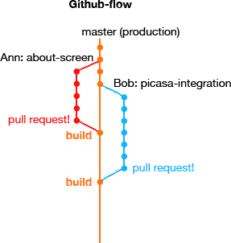
GitHub Flow
出處：http://soygul.com/cryptzone-platform/

Slide 13
出處：http://slides.com/gantlaborde/gant-laborde-nola-tech-advanced-communication#/

Slide 14
基本開發指令
(在開發資料夾中)git clone + (github上的資料夾網址)
git remote add + (remote-name) + (來源address)
git branch + (branch-name)
git checkout (branch-name)
改程式…..
git commit -m ".....XXXX“
git push [remote-name] [branch-name]
send request…..
git checkout –b + (branch_name)
Notes:
*將github上的程式下載到local的電腦端，並建立github和local間的連結
*將branch name加為遠端的分支之一
*建立local端branch
*切到branch
*將修改的程式留段註解，方便以後維護
*push更改的程式到遠端

Slide 15
其他常用指令集 – 更新
1. git stash
2. git fetch
3. git rebase origin/master
4. git stash pop
如果需要merge時.....
5. git mergetool
Notes:
當要push時，發現遠端程式已有被修改過，須要先更新local端程式，才能上傳
*將local端程式有更改的file先暫存住
*連到遠端找到最新程式
*更新local端程式
*將修改過的程式pop出來
*若遠端新程式和local改到同份檔案，需要merge

Slide 16
其他常用指令集 – merge commits
git log
git rebase -i <不變動的commit的SHA-1>
變更commits
- pick = use commit
-squash = use commit, but meld into previous commit
輸入新的commit message
Notes:
*先查看當前有哪些branch commits
*進入修改模式，可變動的只有SHA-1之後的commits
*變更commits
*輸入新的commit

Slide 17
其他常用指令集 – delete branch
git branch -D XXX
git push remote-name --delete branch-name
Notes:
開發完之後，刪除branch
*砍local branch
*砍遠端和local端的連結

Slide 18
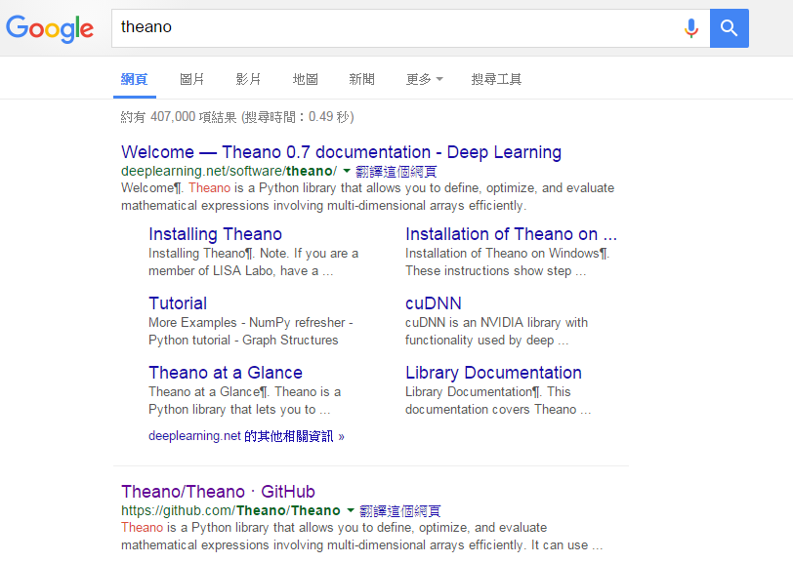
Github 優缺點
優 | 缺
免費的開發平台 版本控制 有許多Open source | 1. 所有資源公開，若要隱藏，須付費

Slide 19
References
Codeschool (入門推!!)
https://www.codeschool.com/paths/git
Stackoverflow
merge commits
http://zerodie.github.io/blog/2012/01/19/git-rebase-i/
Delete branch
http://stackoverflow.com/questions/2003505/delete-a-git-branch-both-locally-and-remotely

